Slide 1
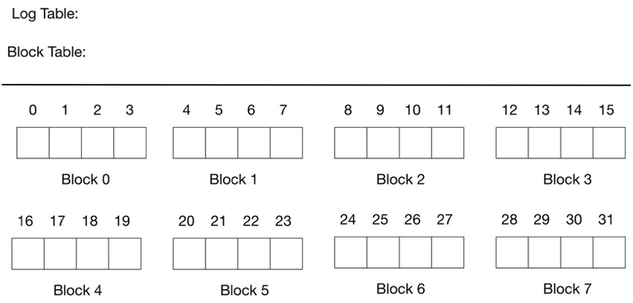
课堂练习
SSD内部FTL算法采用hybrid mapping的方式进行虚拟地址到物理地址的映射，block table中记录逻辑block id与物理地址的映射关系，log table记录逻辑page id与物理地址的映射关系（page id = 4*block id）；
同时最多只能有1个log block存在，每个原始block对应一个log block（即一个log block中的数据不能来自于不同的原始block） ，选择log block进行合并操作时优先选择代价小的进行，选择空白block写入时采用first-fit原则；
初始状态如下图所示，到达的请求序列为a, b, c, d, e, e, f, g, e, c，请画出序列结束后的状态，计算发生了几次merge，分别是什么类型？
250-0, 251-4
a b c d
e f g h

Slide 2
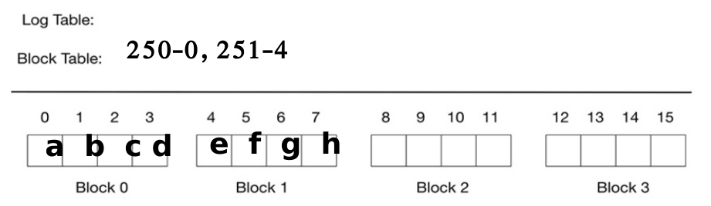
练习答案（1/3）
初始状态如下图所示，到达的请求序列为a, b, c, d, e, e, f, g, e, c，请画出序列结束后的状态
a到达：
1000-8
250-0, 251-4
a b c d
e f g h
a‘

Slide 3
练习答案（1/3）
初始状态如下图所示，到达的请求序列为a, b, c, d, e, e, f, g, e, c，请画出序列结束后的状态
b到达：
1000-8,1001-9
250-0, 251-4
a b c d
e f g h
a‘ b’

Slide 4
练习答案（1/3）
初始状态如下图所示，到达的请求序列为a, b, c, d, e, e, f, g, e, c，请画出序列结束后的状态
c到达：
1000-8,1001-9,1002-10
250-0, 251-4
a b c d
e f g h
a‘ b’ c’

Slide 5
练习答案（1/3）
初始状态如下图所示，到达的请求序列为a, b, c, d, e, e, f, g, e, c，请画出序列结束后的状态
d到达：
1000-8,1001-9,1002-10,1003-11
250-0, 251-4
a b c d
e f g h
a‘ b’ c’ d’

Slide 6
练习答案（1/3）
初始状态如下图所示，到达的请求序列为a, b, c, d, e, e, f, g, e, c，请画出序列结束后的状态
第一个e
到达：
Switch merge
1004-0
250-8, 251-4
e’
e f g h
a b c d

Slide 7
练习答案（1/3）
初始状态如下图所示，到达的请求序列为a, b, c, d, e, e, f, g, e, c，请画出序列结束后的状态
第二个e
到达：
1004-1
250-8, 251-4
e’ e’’
e f g h
a b c d

Slide 8
练习答案（1/3）
初始状态如下图所示，到达的请求序列为a, b, c, d, e, e, f, g, e, c，请画出序列结束后的状态
F和g到达：
1004-1，1005-2，1006-3
250-8, 251-4
e’ e’’ f’ g’
e f g h
a b c d

Slide 9
练习答案（2/3）
初始状态如下图所示，到达的请求序列为a, b, c, d, e, e, f, g, e, c，请画出序列结束后的状态
第3个e
到达：
Full merge
1004-0
250-8, 251-12
e’’’
a b c d
e f g h

Slide 10
练习答案（3/3）
初始状态如下图所示，到达的请求序列为a, b, c, d, e, e, f, g, e, c，请画出序列结束后的状态
c到达：
Partial merge
1002-4
250-8, 251-0
e f g h
c'
a b c d

Slide 11
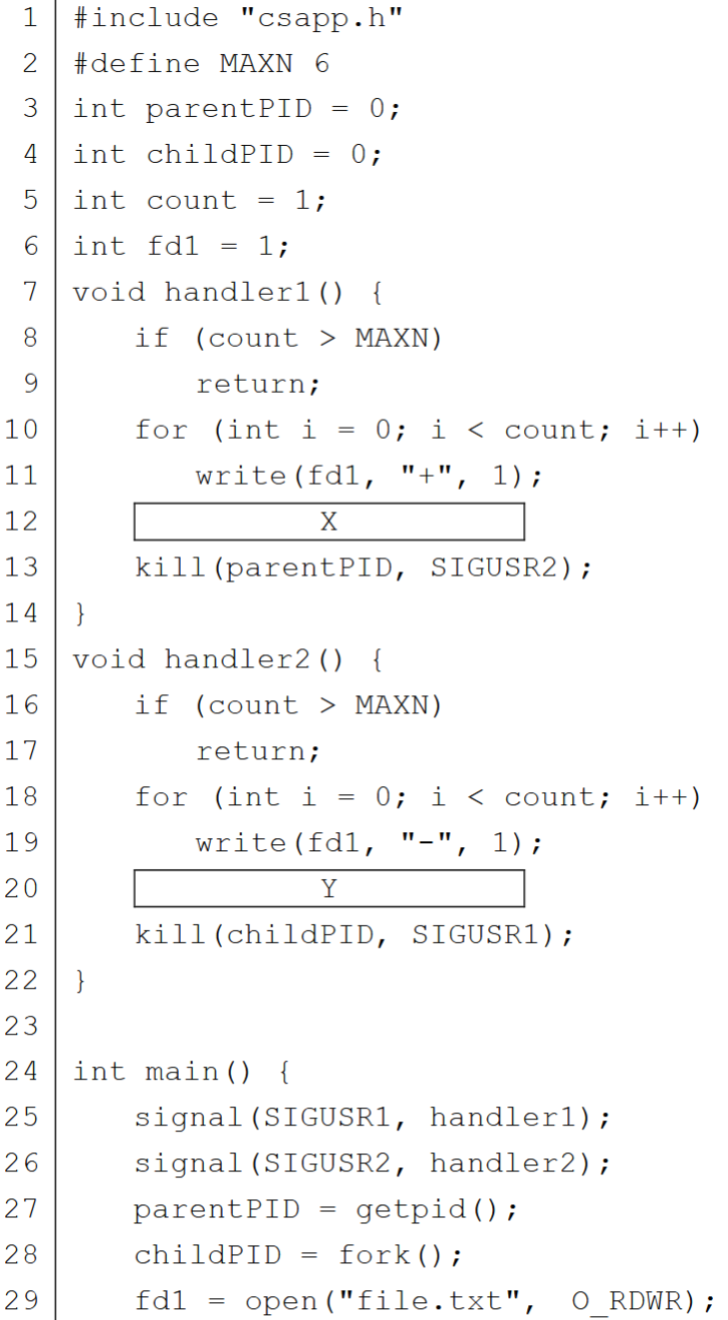
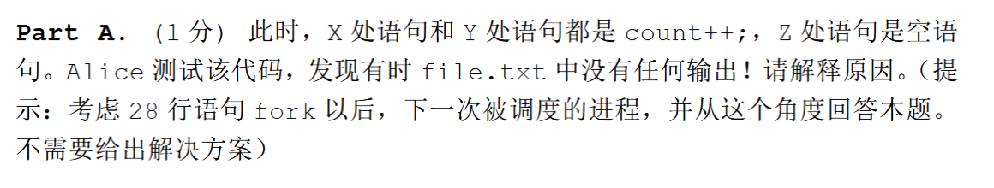
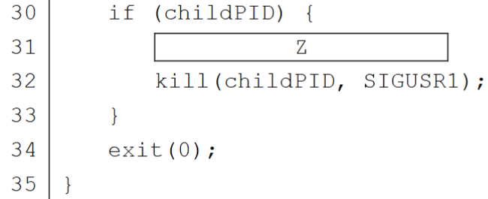
Fork后先调度子进程直到子进程exit，再调度父进程

Slide 12
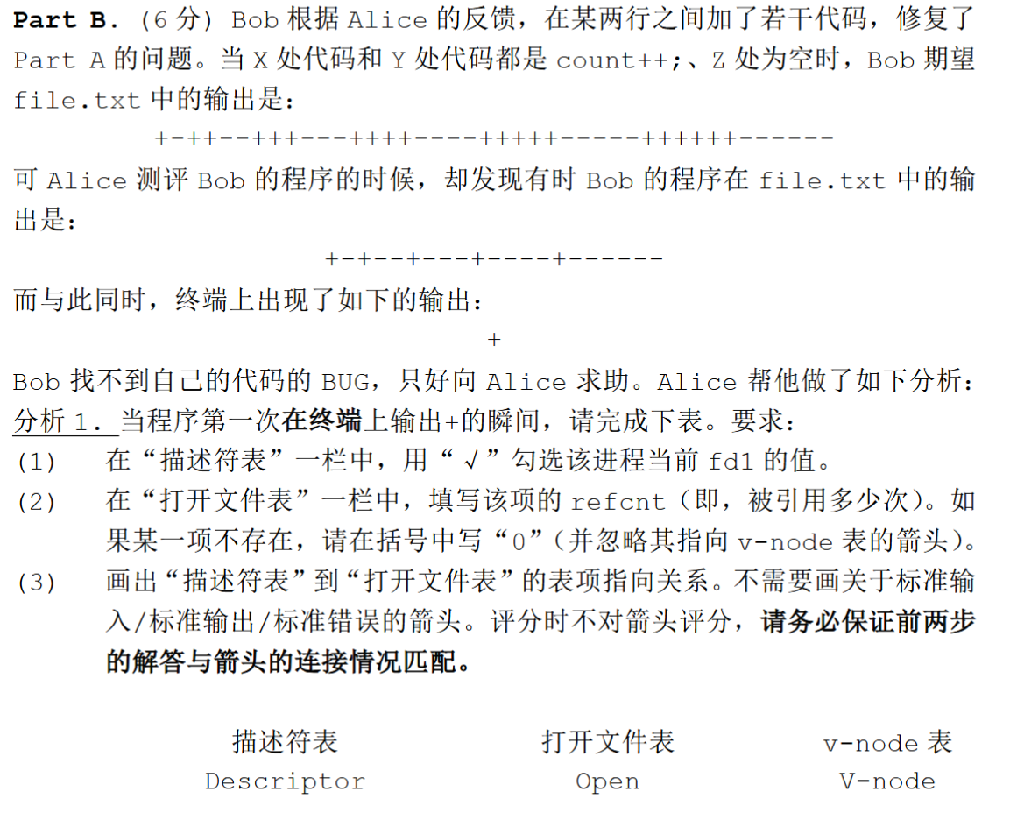
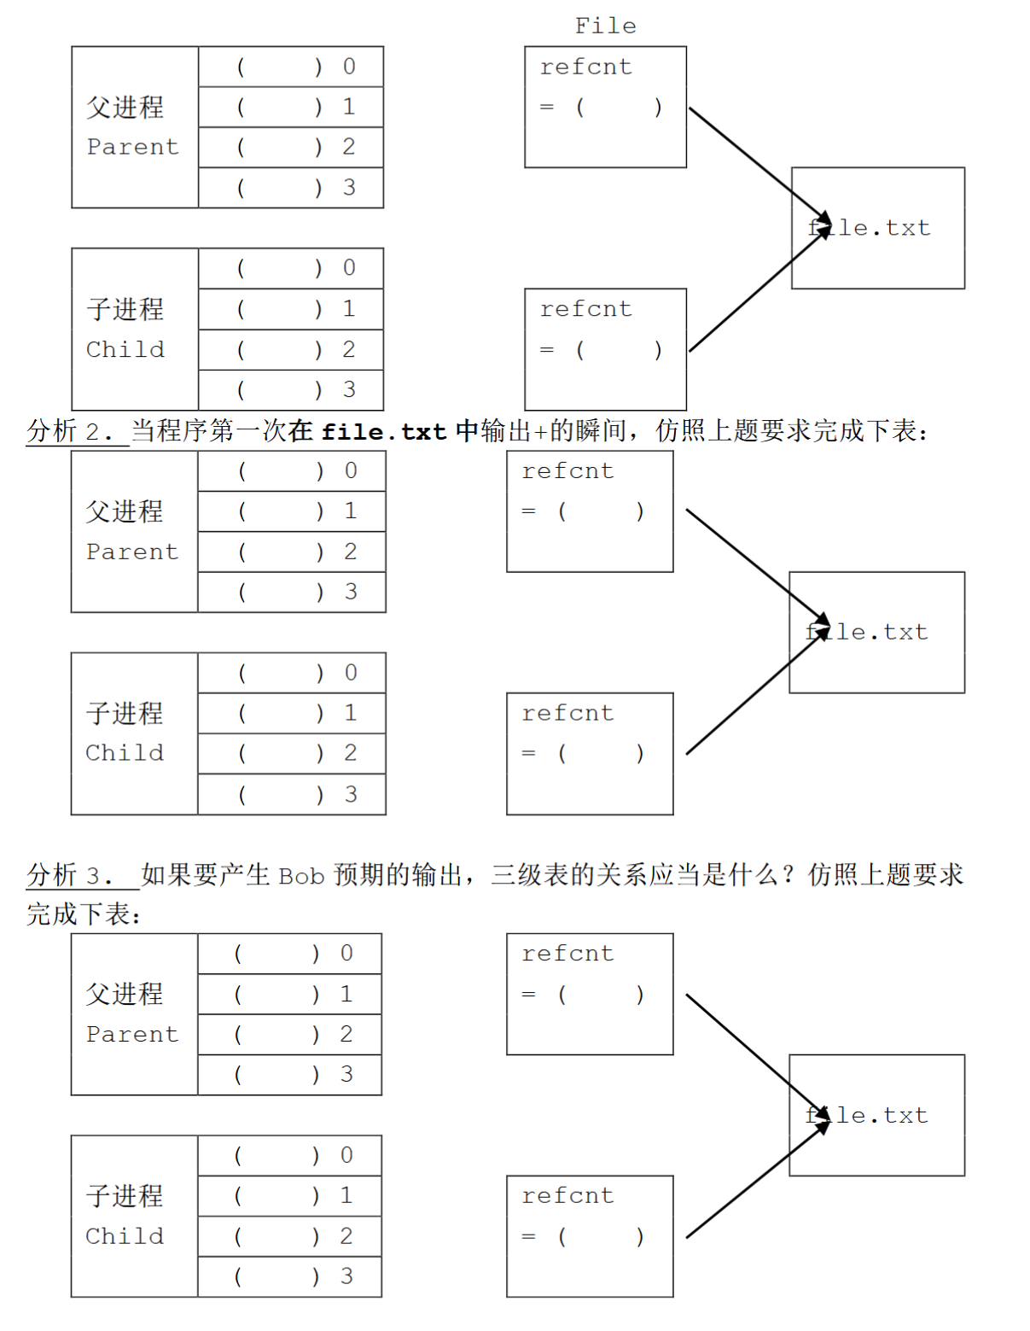

Slide 13
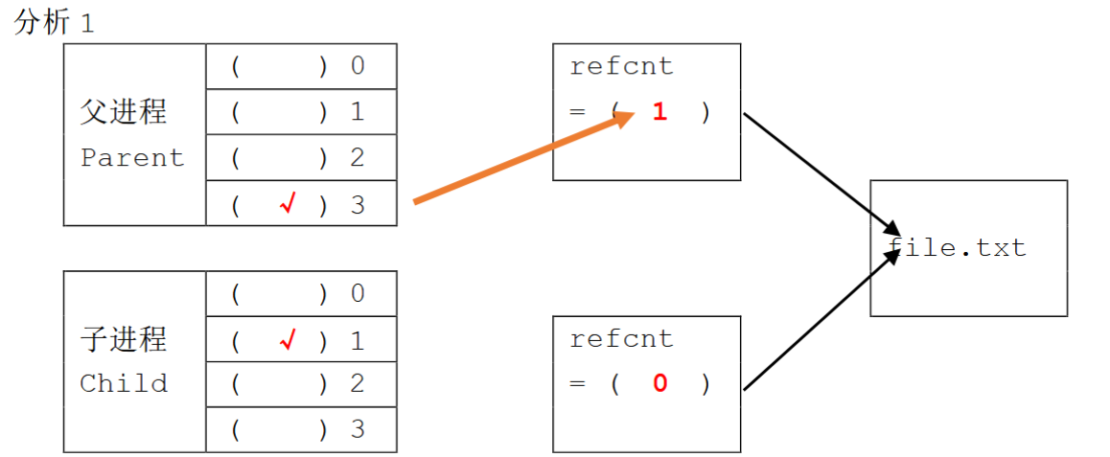
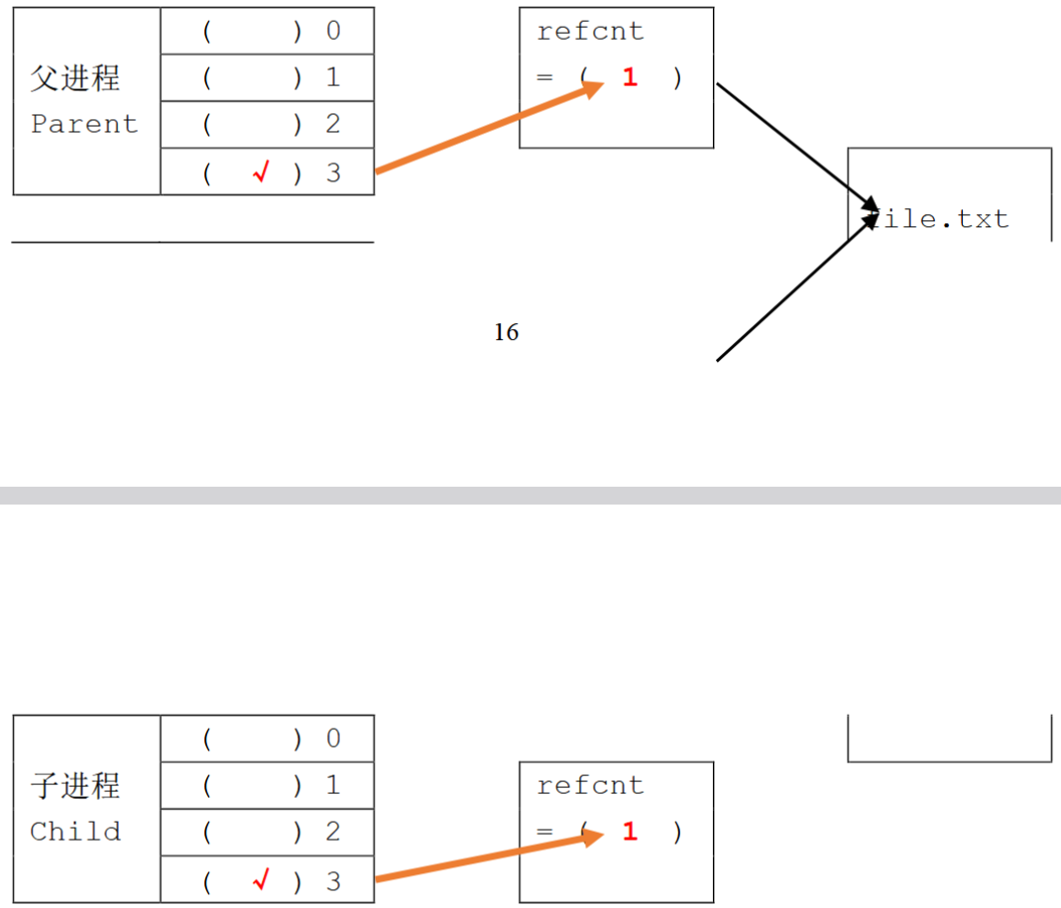
父
fork
子
open
kill
Handler1（此时还没有运行open一行，fd=1，所以往终端输出了+）
open
Handler2，ops=0，在文件输出-，文件：-
Handler1，ops=0，在文件输出++，覆盖hanlder2输出，文件：++
Handler2，ops=1，在文件输出--，文件：+--
Handler2，ops=2，在文件输出+++，文件：+-+++

Slide 14
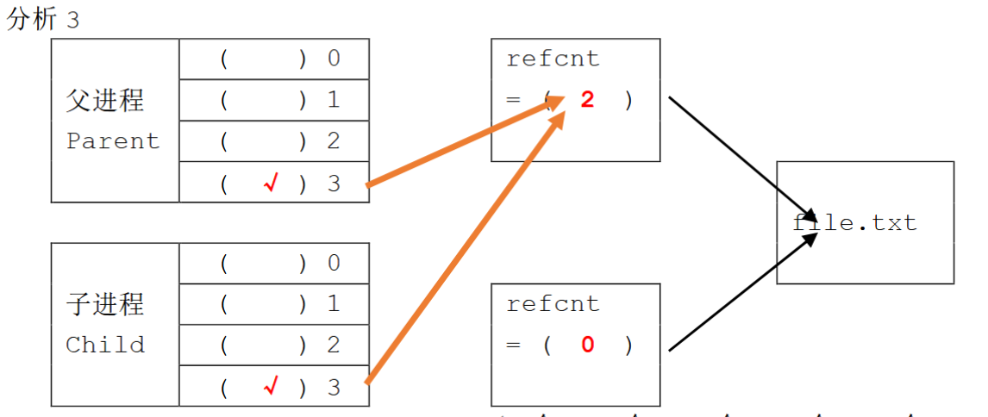

Slide 15
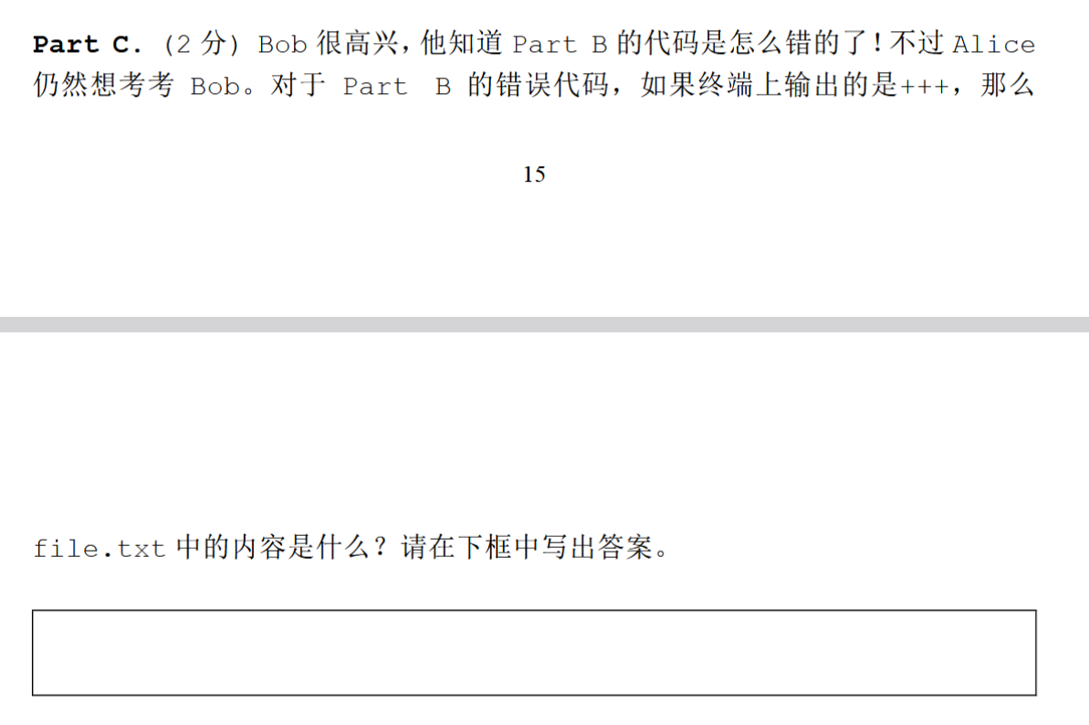

Slide 16
父
fork
子
open
kill
Handler1（此时没运行open，fd=1，往终端输出了+）
Handler2，ops=0，在文件输出-，文件：-
Handler1（此时没运行open，fd=1，往终端输出了++）
open
Handler2，ops=1，在文件输出--，文件：---
Handler1，ops=0，在文件输出+++，文件：+++
Handler2，ops=3，在文件输出---，文件：+++---
Handler1，ops=3，在文件输出++++，文件：+++++++
Handler2，ops=6，在文件输出----，文件：++++++----
Handler1，ops=7，在文件输出+++++，文件：++++++-+++++
Handler2，ops=10，在文件输出-----，文件： ++++++-+++-----
Handler1，ops=12，在文件输出++++++，文件： ++++++-+++--+++++
Handler2，ops=15，在文件输出------，文件： ++++++-+++--+++------

